Slide 1
InterSubMod 研究週報簡報
InterSubMod 研究主線整合週報
本頁導讀
四象限資料：5kHz / DORADO × paired / TO
phase 2：paired raw pileup/full 對照已完成
annotation layer 已正式接回分析輸出層
2026-03-05 至 2026-03-11，含 phase 2 與 annotation layer
主結論已收斂為：caller-first、methylation-support、annotation / QC / artifact triage 三層分工。
報告整理時間：2026-03-11 輸出模式：研究內部混合版 報告人：廖子游
來源週報：20260311_研究主線週報_20260305_20260311_phase2_annotation整合_01.md
Generated from the validated weekly report and phase 2 / annotation outputs.
1/12

Slide 2
本週重點結論
先看四條證據鏈，快速掌握可直接沿用的研究口徑
paired pure 已完成正式定稿級 rerun
TO candidate-specific rescue 已正式成立
HCC1395 5kHz paired 上，InterSubMod F1 由 LongPhase-S 0.8522 小幅推到 0.8532；增益主要來自額外移除 83 個 FP，而不是大量救回 TP。DORADO paired 則幾乎持平略負，證明 5kHz 的確是較 noisy 的主實驗樣本。
HCC1395 5kHz TO 與 HCC1395 DORADO TO 都支持相同高層結論：caller-first 穩定成立；甲基特徵不是全負效果，但在同一 caller gate 後仍只作 support。
phase 2 已排除 raw paired 直上最終輸出的方向
annotation layer 已可制度化輸出
paired raw pileup / full model 確實有更多召回，但 precision 成本太高。paired 場景目前仍應以 merged caller + LongPhase + InterSubMod 作為正式口徑。
Quality_Score 適合升級成 support annotation，PairwiseMedianDist 適合升級成 dataset-aware support annotation，hp_assign_rate 應降階為 phase/QC annotation。
Generated from the validated weekly report and phase 2 / annotation outputs.
2/12

Slide 3
背景、問題與四象限
這一週的所有結果都用同一套三層框架與四象限資料集解讀
三層分工
資料四象限與可比性
第一層：caller-first
HCC1395 5kHz paired
HCC1395 DORADO paired
先用 GQ / QUAL / candidate-eligible 定義可救回的邊緣集合。
第一主實驗。最 noisy，但 paired 條件最完整，適合做規則壓力測試。
第一交叉驗證。用同樣本不同平台檢查規則可攜性。
第二層：methylation-support
用 Quality、Pairwise、agreement 等甲基與標籤訊號補強排序。
HCC1395 5kHz TO
HCC1395 DORADO TO
第三層：annotation / QC / artifact
最能看見 methylation-support 的 TO 場景，目前 support 成立但仍低於最佳 caller-only。
TO 跨平台驗證已補齊。高層結論與 5kHz TO 一致，但 Pairwise 方向不同。
把 dataset-aware support、phase completeness 與 artifact triage 制度化輸出。
注意：5kHz TO 的 snapshot 來自 full tagged BAM；DORADO TO 目前是 candidate-window subset tagged BAM，因此 read-level 圖只能做方向比較，不能做跨 dataset 絕對值硬比。
核心問題：哪些 caller 邊緣位點值得救回、哪些位點更像 artifact 或 dataset-specific 偏差。
Generated from the validated weekly report and phase 2 / annotation outputs.
3/12

Slide 4
主要目標與完成度
這一週的主線任務已從實驗探索推進到制度化與 annotation 層落地
主目標 | 子目標 | 完成度 | 本週結論
paired pure 正式重跑 | 5kHz / DORADO 新版欄位 rerun | 100% | 5kHz 有正增益；DORADO 幾乎持平略負。
TO 主流程打通 | ClairS-TO → LongPhase-TO → InterSubMod | 100% | 5kHz TO pilot 已可重跑，LongPhase-TO phase 不改變 call set，本輪增益主要來自後段甲基過濾。
candidate-specific rescue | 5kHz TO、DORADO paired、DORADO TO | 100% | TO 下甲基 support 成立，但沒有穩定超過最佳 caller-only。
phase 2 benchmark / feature | raw pileup/full、finer interval、orthogonality | 90% | paired raw 不適合直接取代 merged caller；TO 的 pileup vs full model 尚未補齊，Pairwise 明顯 dataset-dependent。
annotation layer 回接 | 把 phase 2 結果制度化輸出 | 90% | Quality / Pairwise 可升級成 annotation；hp_assign 降為 QC，但尚未接入 dashboard / round summary。
文件與流程制度化 | 週報、Agent、Skills、PPTX 工作流 | 100% | 週報與簡報已可重複生成。
研究方向已收斂
跨平台驗證已具雛形
下一步應先做 annotation 輸出
從大量試規則，推進到明確分層與制度化輸出。
5kHz 與 DORADO 已形成 paired / TO 對照矩陣。
現階段先接報告、排序與診斷層，不急著改核心 hard rule。
Generated from the validated weekly report and phase 2 / annotation outputs.
4/12

Slide 5
研究推進時間軸
依日期整理本週主線進展與收斂節點
03-05
03-07
03-08~09
03-11
三路對照與全樣本規則拆解
paired rerun 與 TO pilot
candidate-specific rescue
phase 2 + annotation
確認 mixed purity 容易混入組織差異，主線改成純樣本優先。
paired pure 與 TO 主流程正式跑通，確立 5kHz 主實驗樣本地位。
甲基 support 在 TO 下成立，但不穩定跨樣本。
paired raw 對照與 finer interval 已回接 annotation layer。
時間軸重點：3/05 先排除 mixed 主線，3/07 跑通 paired / TO，3/08~09 確立 candidate-specific rescue，3/11 完成 phase 2 與 annotation 回接。
Generated from the validated weekly report and phase 2 / annotation outputs.
5/12

Slide 6
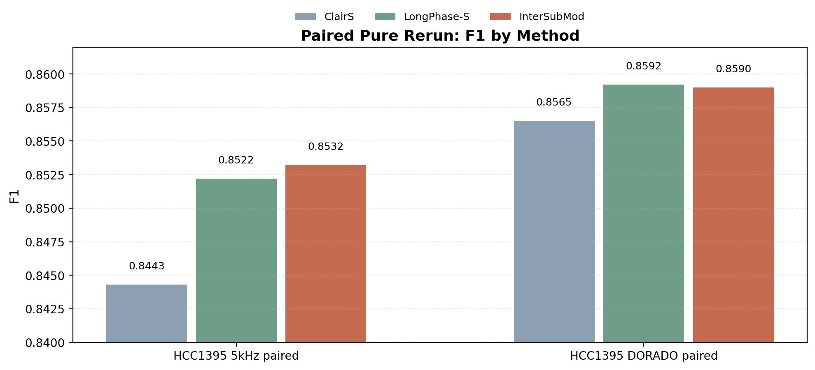
paired pure 正式 rerun
5kHz 仍是最有壓力的主樣本；DORADO 則是穩定交叉驗證基準
5kHz paired
ClairS 0.8443 → LongPhase-S 0.8522 → InterSubMod 0.8532
意義：在最 noisy 主樣本上，甲基與 phase 整合有實際正增益。
DORADO paired
ClairS 0.8565 → LongPhase-S 0.8592 → InterSubMod 0.8590
意義：跨平台方向可驗證，但同一規則不保證可攜。
圖意：X 軸是 paired dataset，Y 軸是 F1。每組三根柱分別代表 ClairS、LongPhase-S、InterSubMod。
Generated from the validated weekly report and phase 2 / annotation outputs.
6/12

Slide 7
tumor-only candidate-specific rescue
TO 下已正式證明：甲基訊號不是全負效果，但仍未超過最佳 caller-only gate
HCC1395 5kHz TO
HCC1395 DORADO TO
規則 | TP | FP | ΔF1
caller-only | QUAL>=10 or GQ>=20 | 491 | 118 | +0.006824
caller+甲基 | GQ>=10 + Pairwise>=0.20 | 300 | 68 | +0.004219
caller+標籤 | GQ>=10 + agreement_positive | 148 | 25 | +0.002163
規則 | TP | FP | ΔF1
caller-only | GQ>=10 | 40 | 11 | +0.000540
甲基-only | Quality>=60 | 208 | 77 | +0.002620
甲基-only | Pairwise<=0.20 | 173 | 60 | +0.002217
甲基不是全負效果，而且確實救回一批 TP；但在同一 caller gate 後，仍未超過最佳 caller-only。
DORADO TO 也證明甲基不是全負效果，但 Pairwise 方向與 5kHz TO 不同，顯示 support 具有 dataset-dependence。
定位：caller-first + methylation-support
定位：support 成立，但仍不可升級成全域規則；本輪以 candidate-window subset BAM 完成
Generated from the validated weekly report and phase 2 / annotation outputs.
7/12

Slide 8
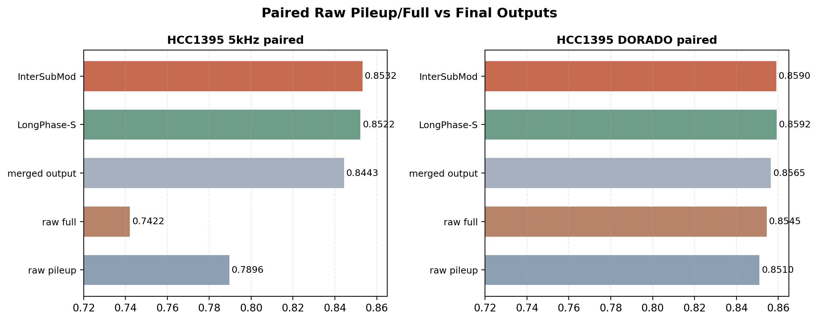
phase 2：paired raw pileup / full 對照
paired 問題下，raw caller 有 recall 空間，但 precision 代價過高，不適合直接當最終輸出
phase 2 結論
5kHz paired：raw pileup/full 確實多召回，但 precision 成本太高，F1 明顯低於 merged output。
DORADO paired：raw full 比 raw pileup 更高，但仍低於 merged output，更低於 LongPhase-S / InterSubMod。
paired 問題下，raw caller 不適合直接取代 merged caller 當正式輸出。
phase 2 的價值在於辨識『召回空間在哪裡』，不是直接把 raw caller 當最終口徑。
paired 的正式主線仍應維持 merged caller → LongPhase → InterSubMod
圖意：X 軸為 F1，Y 軸為不同 caller 層級來源。左圖是 5kHz paired，右圖是 DORADO paired。
Generated from the validated weekly report and phase 2 / annotation outputs.
8/12

Slide 9
特徵定位與意義
這一週已把主要特徵從『到處試規則』收斂成可制度化的角色分工
GQ
Quality_Score
caller-first 主規則
support annotation
意義：目前最穩定、跨 dataset 最一致的 rescue 訊號。
意義：在兩個 TO dataset 都呈正向 support，適合排序與解讀。
限制：不能直接解讀成 ClairS / ClairS-TO 一開始就應全域放寬；它更像 caller-side threshold / ranking 訊號。
限制：高 Quality 的 FP 仍存在，不應直接 hard keep。
PairwiseMedianDist
agreement_positive
dataset-aware support annotation
label-support
意義：5kHz TO 偏高 pairwise；DORADO paired / TO 偏低 pairwise。
意義：在 5kHz TO 比單純 Strong/Subclone 更乾淨。
限制：方向具樣本依賴，不能升級成全域規則；目前更像 dataset-specific 結構 / noise proxy。
限制：尚未證明跨樣本穩定。
hp_assign_rate
low VAF + high AD + low CV
phase / QC annotation
artifact triage
意義：反映 HP 可分派性與 phase completeness。
意義：對 5kHz 的後段刪 FP 有價值。
限制：TP 與 FP 都可能很高，不能當 truth-level keep 規則。
限制：不適合作 TP rescue 主規則，也不能直接前置化。
Generated from the validated weekly report and phase 2 / annotation outputs.
9/12

Slide 10
annotation layer 決策
phase 2 的 finer interval 已回接到 annotation 層，但目前仍不應直接改成 hard keep / hard filter
HCC1395 5kHz TO
HCC1395 DORADO paired
Quality_Score
caller_primary_only (gq>=10)
caller_strict_only (gq>=20)
升級為 support annotation
ΔF1 vs baseline：+0.006754
ΔF1 vs baseline：+0.000635
annotation 有資訊，但沒有超過最佳 caller-first。
更嚴格的 caller gate 最穩。
PairwiseMedianDist
HCC1395 5kHz paired
HCC1395 DORADO TO
升級為 dataset-aware support annotation
caller_primary_only (gq>=15)
caller_primary_only (gq>=10)
ΔF1 vs baseline：+0.000873
ΔF1 vs baseline：+0.000540
paired 仍由 caller 主導。
annotation 追得很近，但仍略低於 caller-only。
hp_assign_rate
降階為 phase / QC annotation
目前最合理的下一步，是把 annotation 接到 round summary / dashboard / diagnostics 匯出，而不是先把它們改成新的 hard keep 或 hard filter。
Generated from the validated weekly report and phase 2 / annotation outputs.
10/12

Slide 11
待補齊事項與下一步
現在最合理的做法是先把 annotation 接到輸出層，再決定是否改核心規則
目前尚缺
下一步
現階段不建議
paired 的 candidate-specific methylation coverage ceiling 仍偏低：5kHz paired 11.41% / 10.20%，DORADO paired 8.29% / 19.66%；因此 paired 的甲基無效不能直接解釋成沒有價值。
TO 的 pileup vs full model 目前還沒有完整雙模型可比矩陣，因此 TO 模型差異結論仍以 pileup 路線為主。
5kHz TO 與 DORADO TO 的 snapshot scope 不同，read-level 圖只能做方向比較。
Pool B FN 已證明 caller non-PASS FN 中仍有研究空間，但目前仍以 caller-side rescue 主導。
把 annotation 欄位接到 round summary、dashboard 與 diagnostics 匯出。
持續累積 finer interval 與 orthogonality 的 cross-dataset 證據。
若未來要升級規則，先升級成 annotation export，不直接改核心過濾。
保留 5kHz artifact triage 作 dataset-specific 診斷，而不是全域規則。
不要把 Quality 或 Pairwise 直接變成新的 hard keep。
不要把 artifact-veto 直接拿去做 TP rescue 主規則。
不要把 5kHz 單一 dataset 的 Pairwise 方向寫成跨樣本結論。
Generated from the validated weekly report and phase 2 / annotation outputs.
11/12

Slide 12
複查路徑與再生成方式
本簡報對應的來源、數據與客製化設定檔都可直接回查與重生
核心文件
主要數據
重生與版本
主週報
paired raw benchmark TSV
版本確認檔
/big8_disk/liaoyoyo2001/ InterSubMod/docs/reports/ validated/2026/03/ 20260311_研究主線週報_20260305_20260311_phase2_annotation整合_01.md
/big8_disk/liaoyoyo2001/ InterSubMod_runs/output/ big8_disk_output/ research_rounds/ 20260311_phase2_paired_…
20260311_研究主線週報_20260305_20260311_phase2_annotation整合_01.version.json
deck 入口
20260311_研究主線週報_20260305_20260311_phase2_annotation整合_01.pptx
phase 2 報告
/big8_disk/liaoyoyo2001/ InterSubMod/docs/experiments/ in_progress/2026/03/ 20260311_phase2_paired_raw與feature_interval_orthogonality分析_01.md
annotation best policy TSV
/big8_disk/liaoyoyo2001/ InterSubMod_runs/output/ big8_disk_output/ research_rounds/ 20260311_phase2_annotat…
重生指令
python build_weekly_report_pptx.py --config 20260311_weekly_report_pptx_config_01.json
annotation 報告
/big8_disk/liaoyoyo2001/ InterSubMod/docs/experiments/ in_progress/2026/03/ 20260311_phase2_finer_interval回接annotation_layer驗證_01.md
完整來源路徑請回查主週報與 version.json；本頁以可讀、可口頭報告的摘要形式呈現。
Generated from the validated weekly report and phase 2 / annotation outputs.
12/12

